Slide 1

简易OpenDrive高精度地图制作说明
2023.2.3

Slide 2
01 目录
工具介绍
采集
编辑
生成
复杂道路制作
查看OpenDrive地图

Slide 3
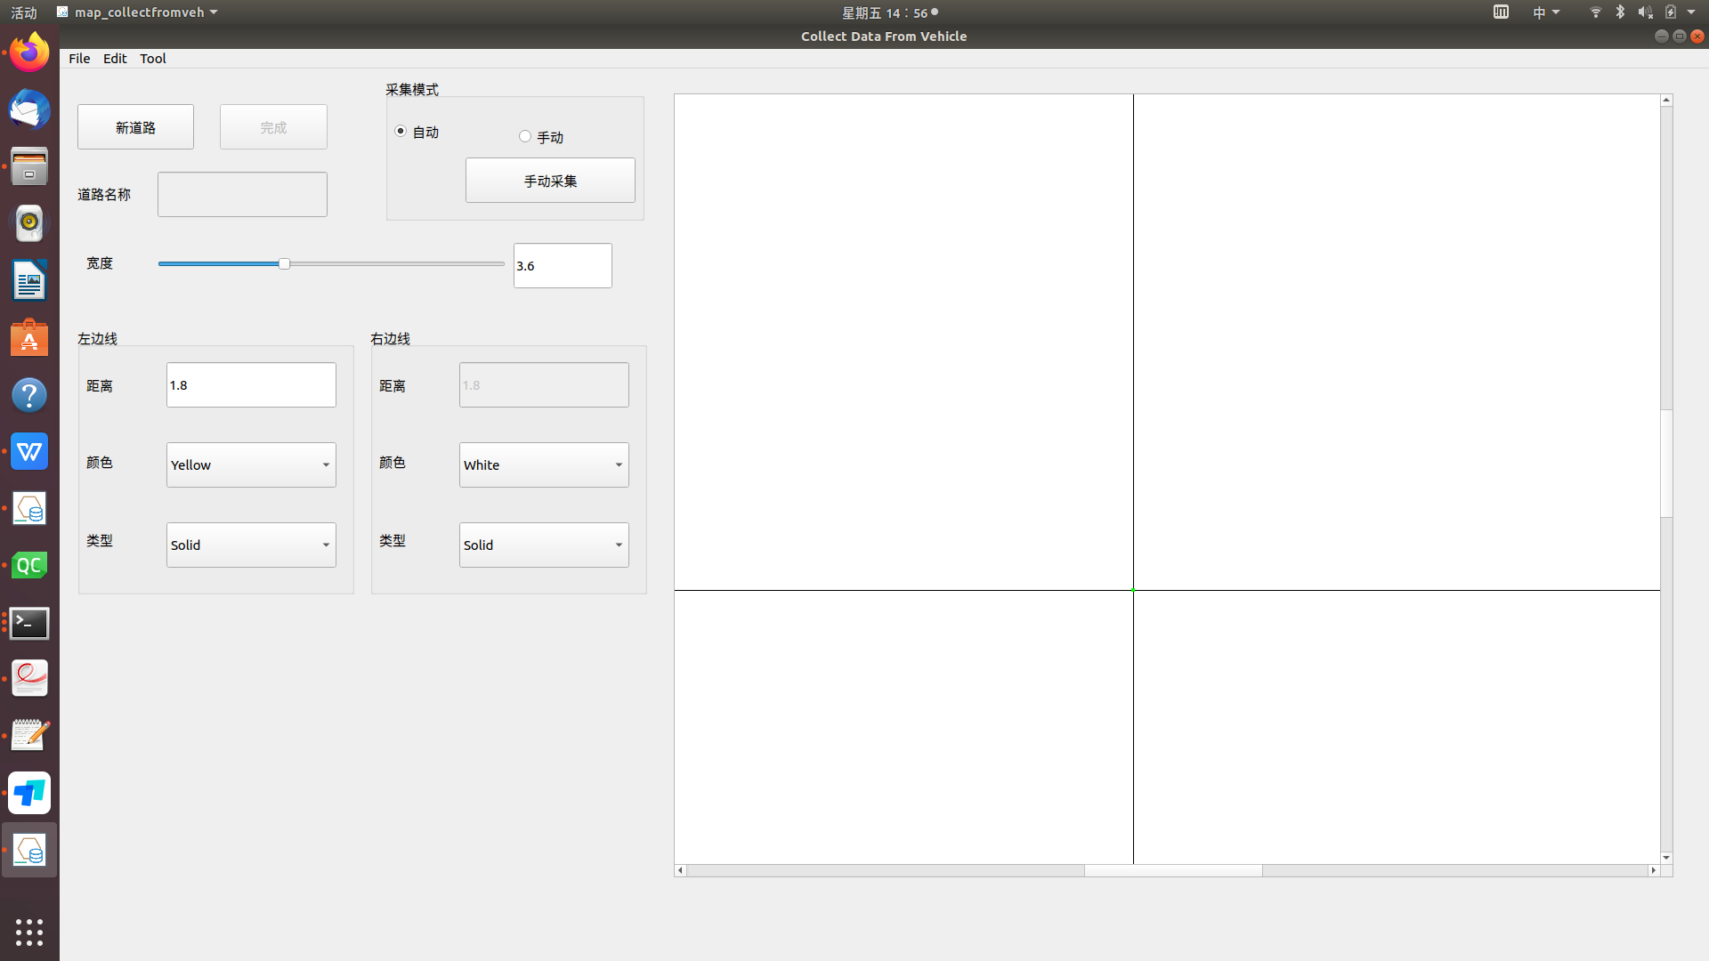
1.0 工具介绍
使用Tool下面的map_collectfromveh进行，集成了采集、编辑采集数据、生成OpenDrive地图。采集时需要同时开启惯导驱动程序。
在Edit下打开点编辑界面，使用Tool下的Convert进行转换。
这个工具主要用于制作演示用地图。复杂地图可以找图商采集。

Slide 4
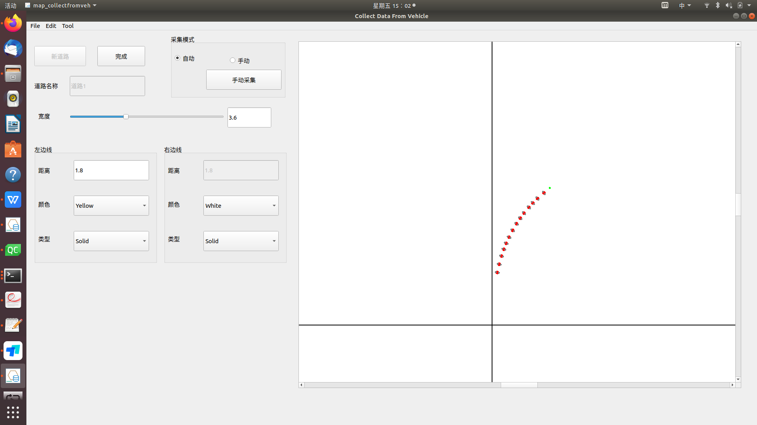
1.1 采集
点击新道路进行采集
点击完成结束当前道路的采集，
在File下选择Load可以导入上次采集的数据。可以设置车道宽度，两侧车道线特征。
每两段道路中留下至少3米的距离，这个用编辑里的道路连接加上，由软件自动连接，保证道路平滑和自动连接成功。

Slide 5
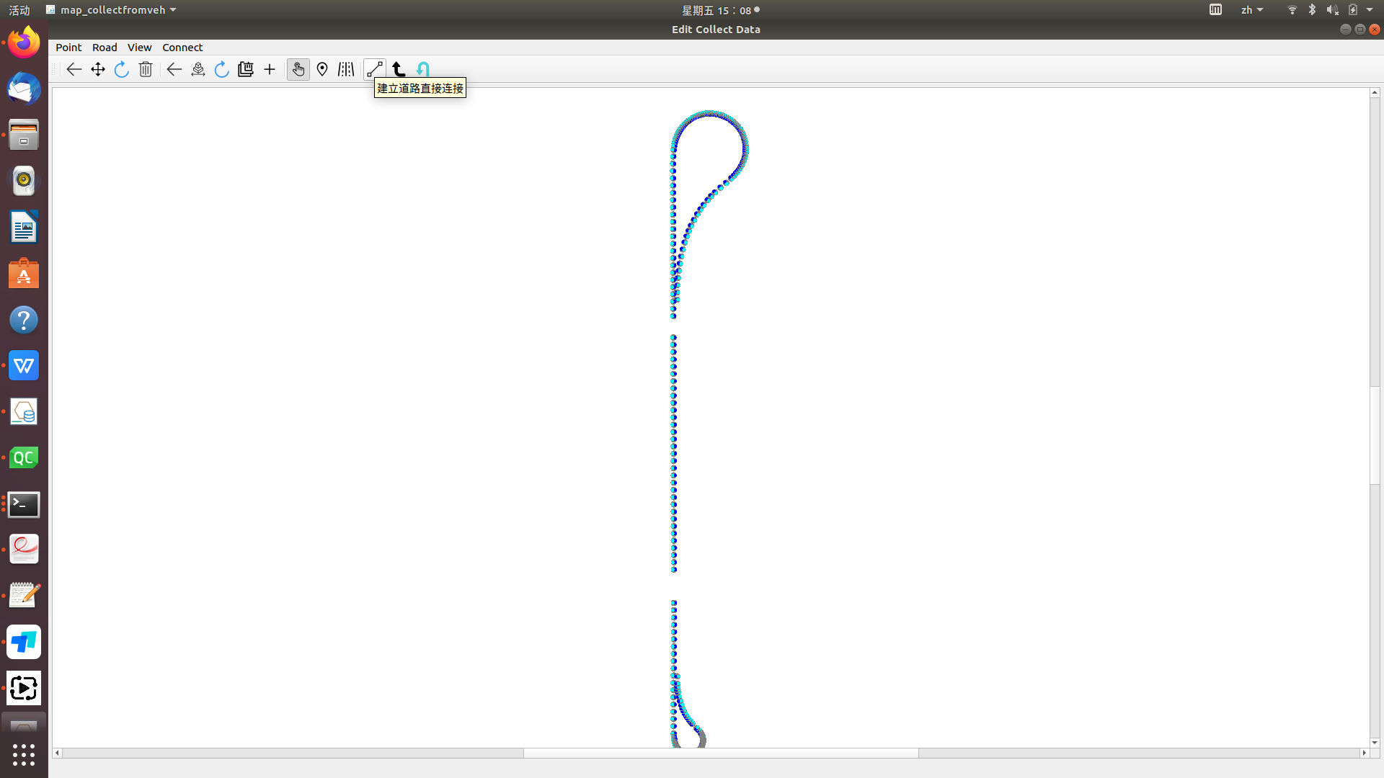
1.2 编辑
点击菜单Edit->Edit Connect打开道路编辑界面。
可以对点或道路进行编辑，包括平移、旋转、删除。
最重要的操作是建立道路连接，在Connect下操作，用于生成道路和道路中间的连接道路，比如直连、转弯、调头。建立连接道路后，在生成那一步能直接生从连接道路，建立路网连接。

Slide 6
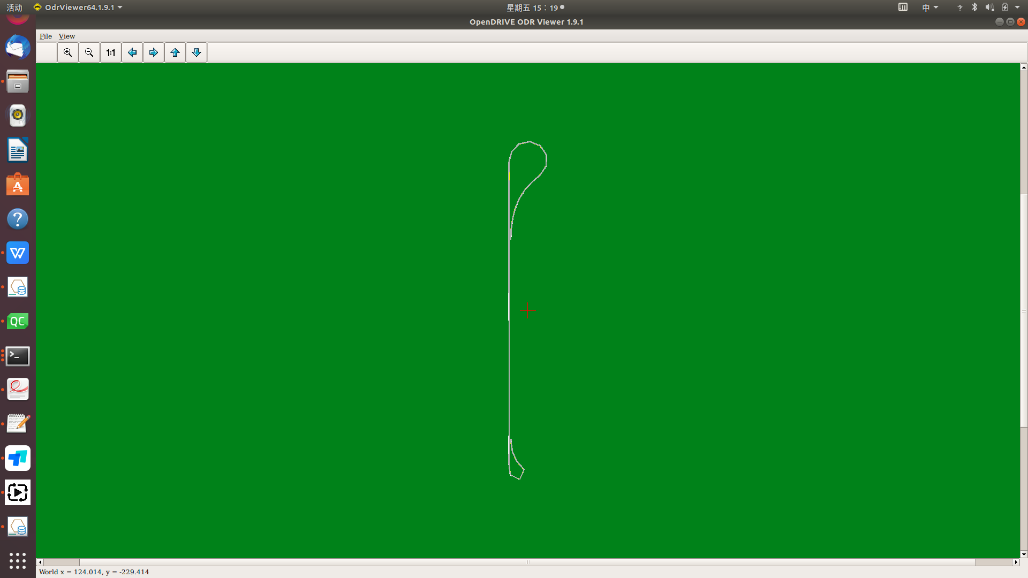
1.3 生成
点击Tool->Convert既可以完成OpenDrive地图生成。

Slide 7
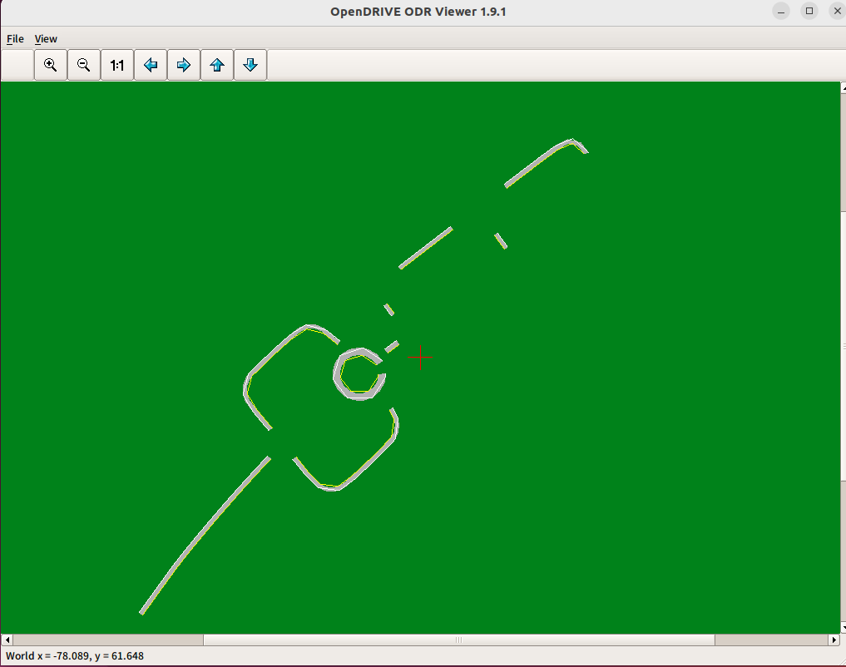
2 复杂道路制作
需要先用map_collectfromveh采集基本道路，如下图。有路口和转盘。需要另外一个工具map_lanetoxodr操作。

Slide 8
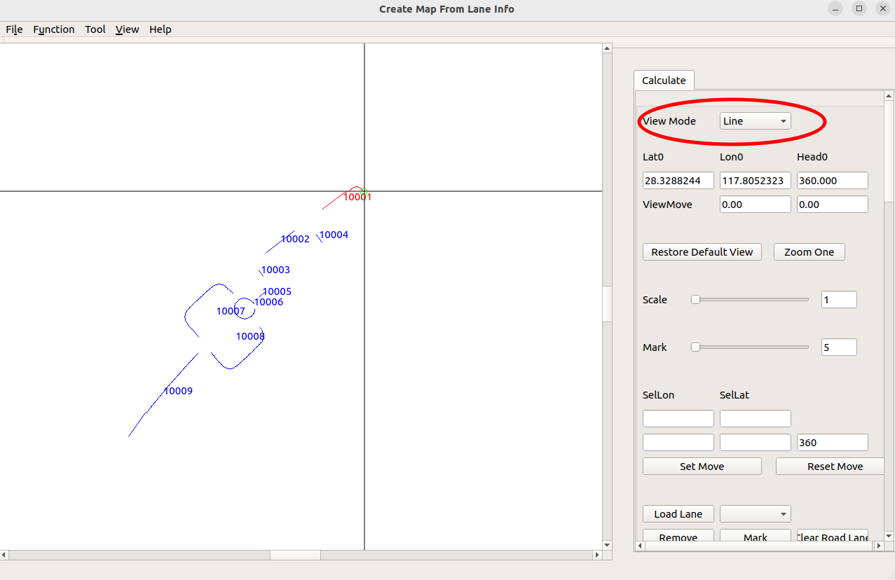
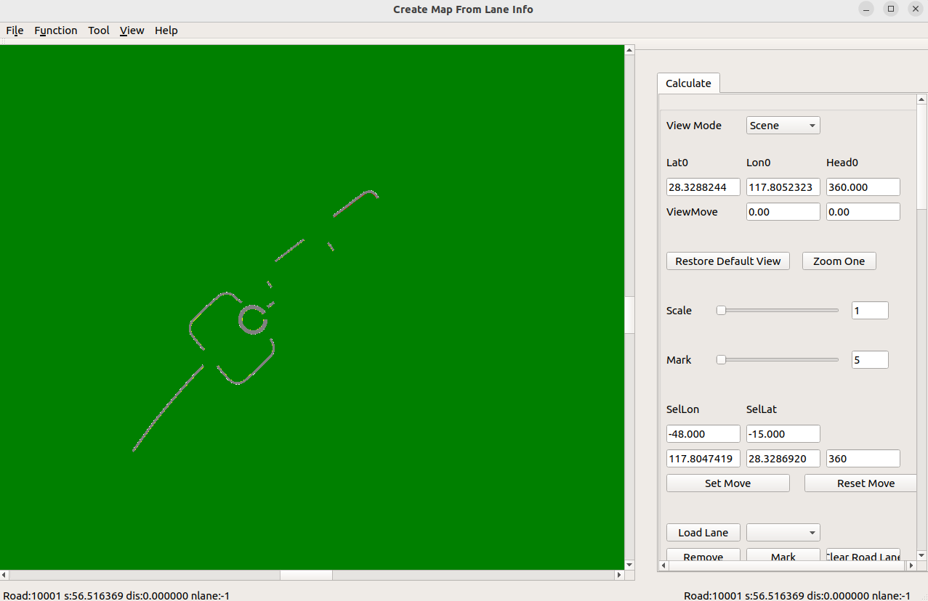
2 复杂道路制作 -道路查看和选择
用map_lanetoxodr打开地图。在View Mode里切换到Scene模式方便查看。双击道路可以选中查看道路id。

Slide 9
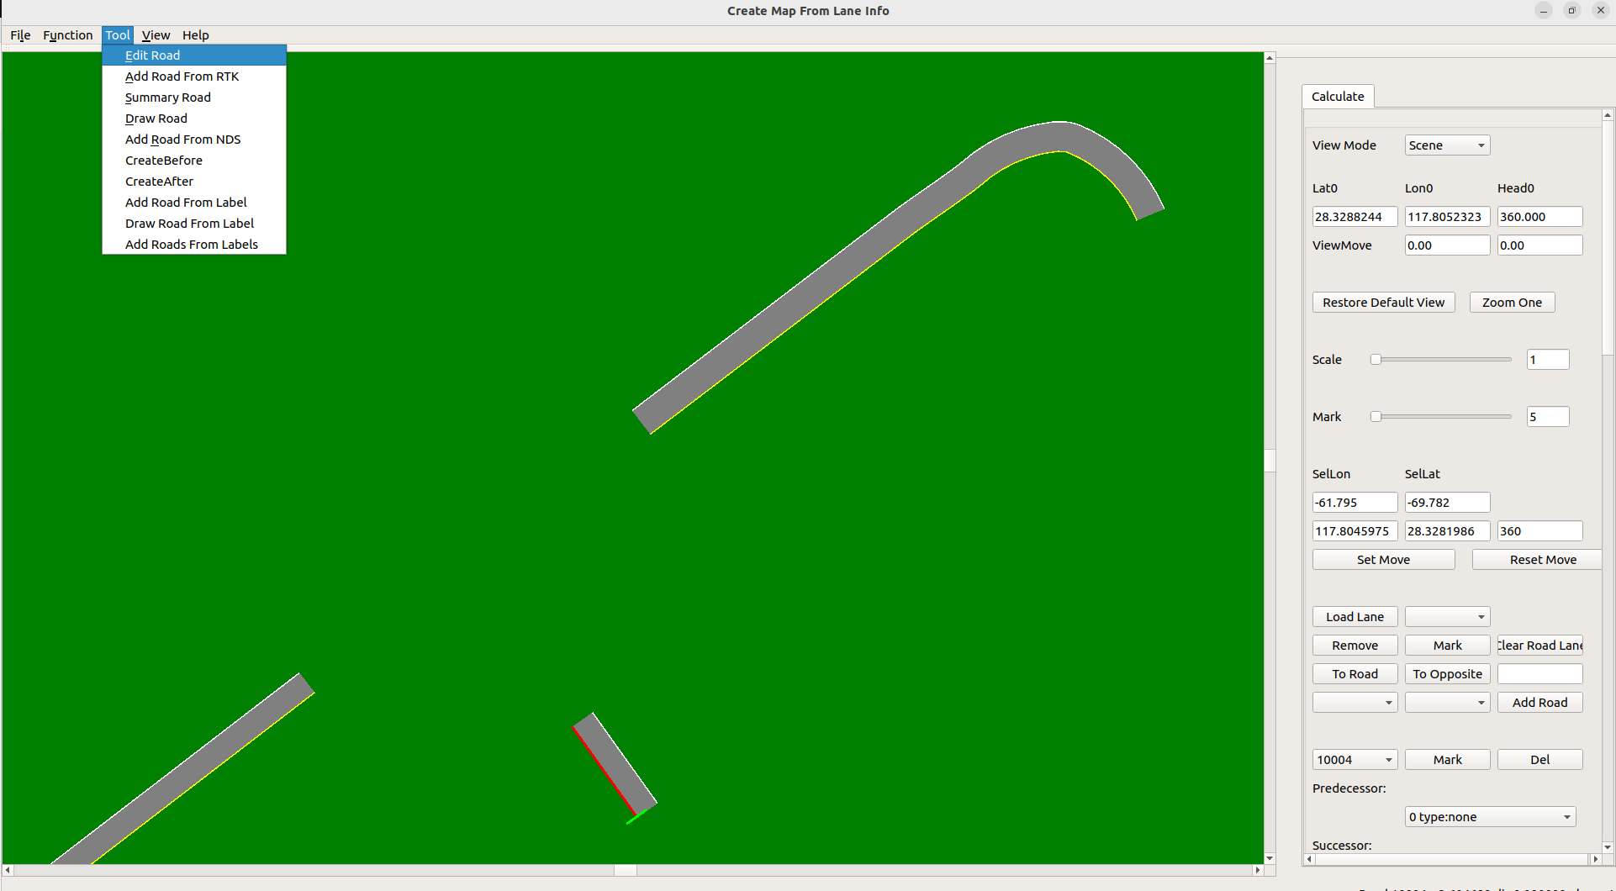
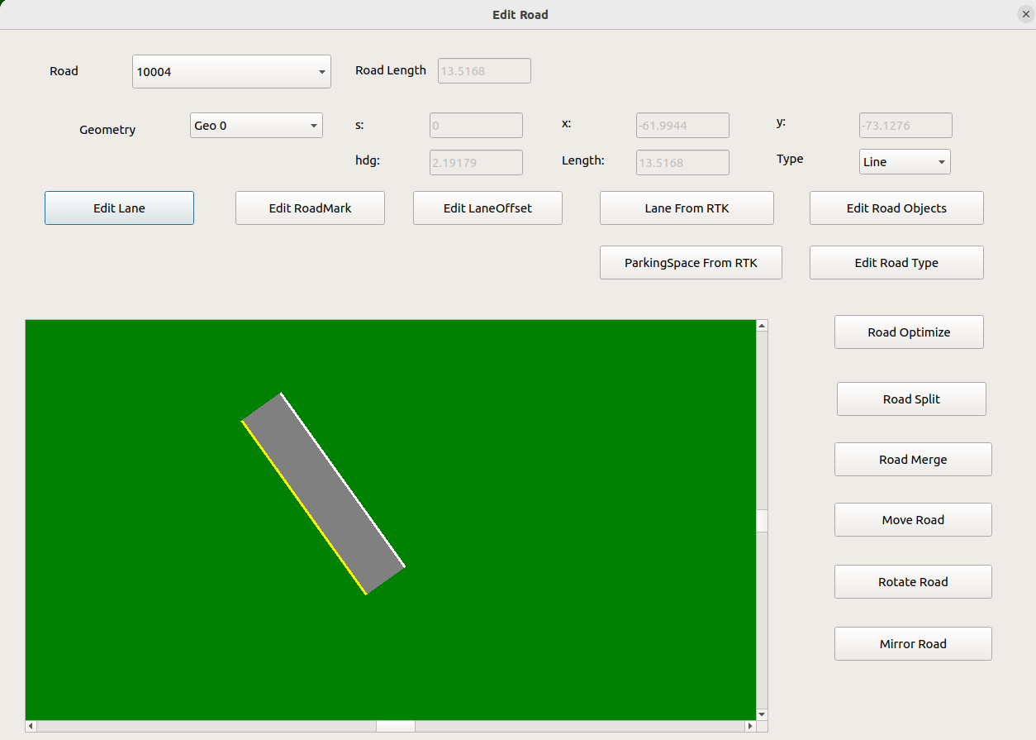
2 复杂道路制作 -编辑车道和车道线
双击选中道路，在Tool下调出编辑对话框。

Slide 10
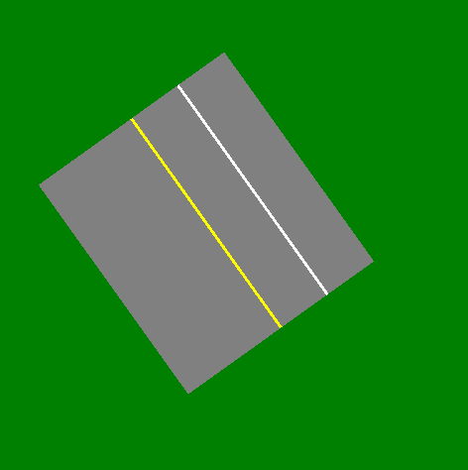
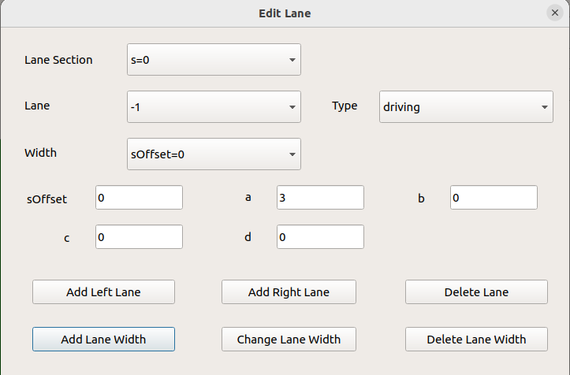
2 复杂道路制作 -编辑车道和车道线
点击Edit Lane对车道进行编辑。可以增加和删除车道，增加、删除和修改车道宽度。

Slide 11
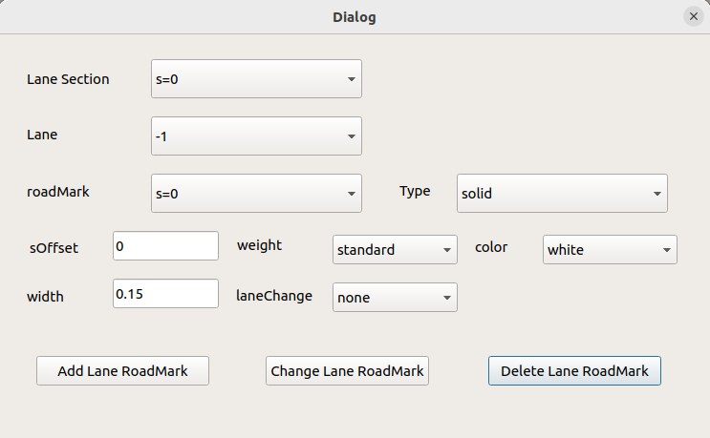
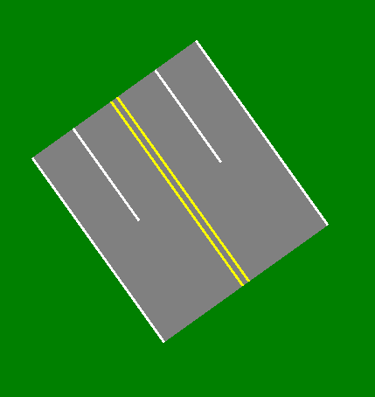
2 复杂道路制作 -编辑车道和车道线
选择Edit RoadMark编辑车道线。可以增加、删除、修改车道线。

Slide 12
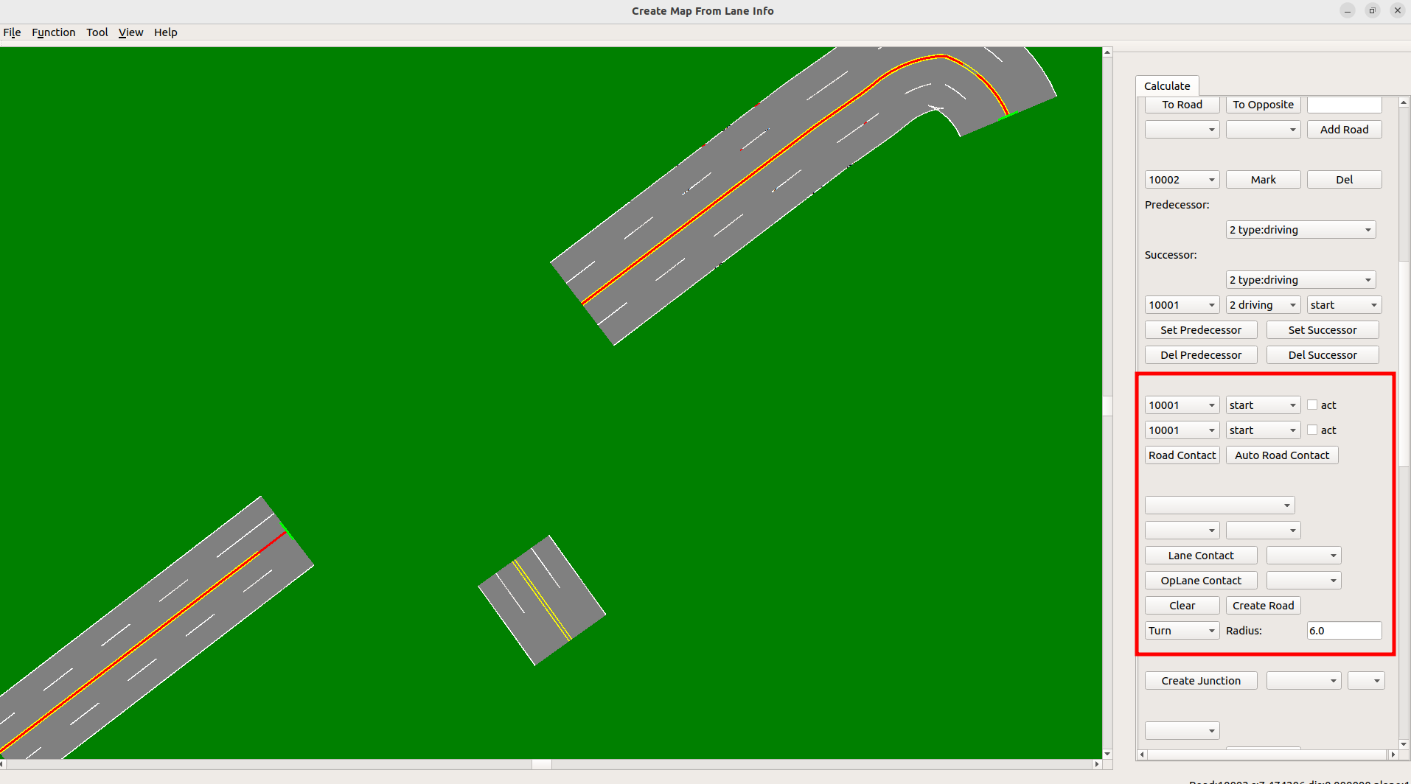
2 复杂道路制作 -生成路口道路
路口道路包括直行、左传、右转我们用采集的基本道路来生成。在右侧Calculate往下拉到如图中区域，将用右侧红框标识区域来制作路口道路。

Slide 13
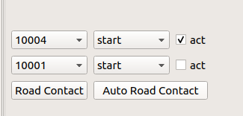
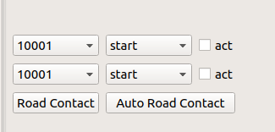
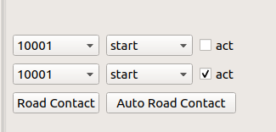

2 复杂道路制作 -生成路口道路
选中act选项框，然后双击道路。第二条道路也如此。

Slide 14
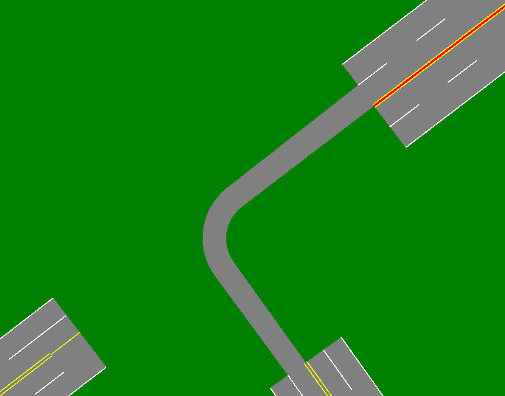
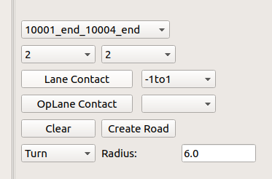
2 复杂道路制作 -生成路口道路
点击Auto Road Contact由软件来判断两条道路之间是需要生成直连、转弯还是调头道路。点击Create Road生成了左转道路。

Slide 15
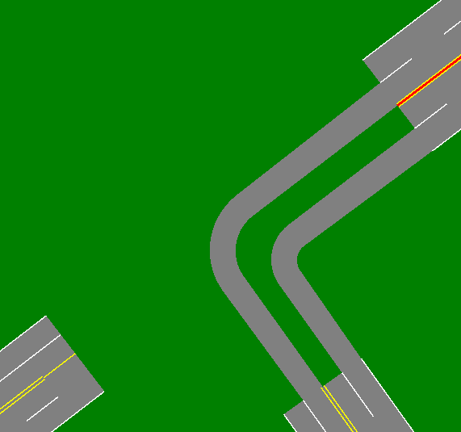
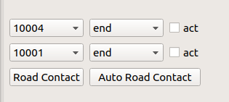
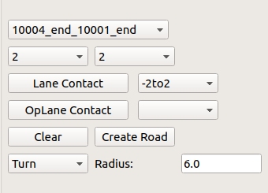
2 复杂道路制作 -生成路口道路
先选10004再选10001。

Slide 16
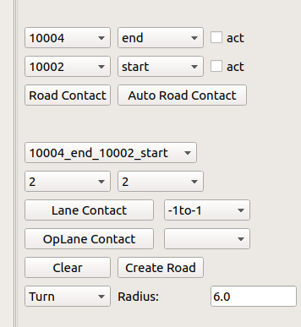

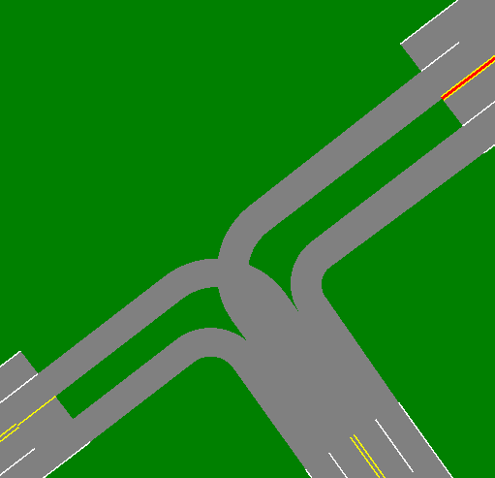
2 复杂道路制作 -生成路口道路
按照上述步骤生成另外两条路之间的左转和右转道路。

Slide 17
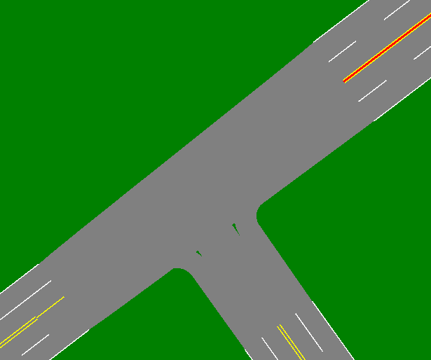
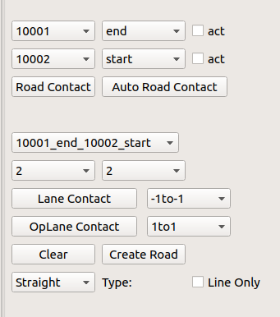
2 复杂道路制作 -生成路口道路
选择直行的两条路生成路口的直行道路。至此，完成路口道路生成。

Slide 18
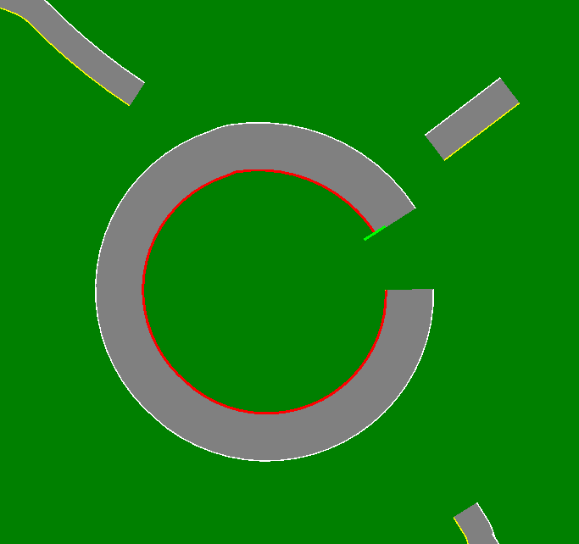
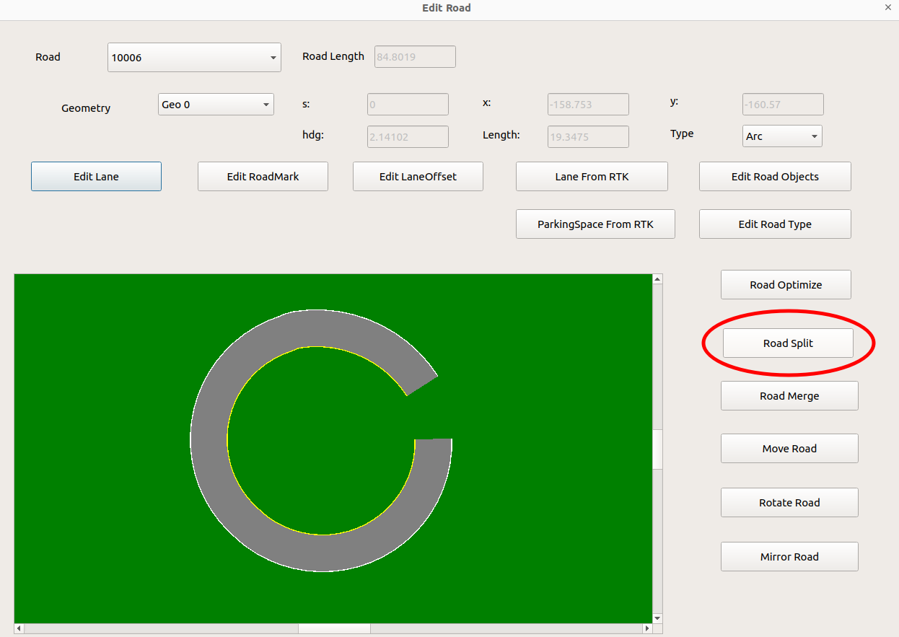
2 复杂道路制作 -转盘道路生成
转盘需要采集接近一圈道路，但不要封闭。转盘道路的生成和前面路口道路生成基本一致。只是我们先要对道路进行拆分，方便转盘道路和进出的几条路进行连接生成连接道路。选中道路，调出Tool->Edit Road，选择Road Split。

Slide 19
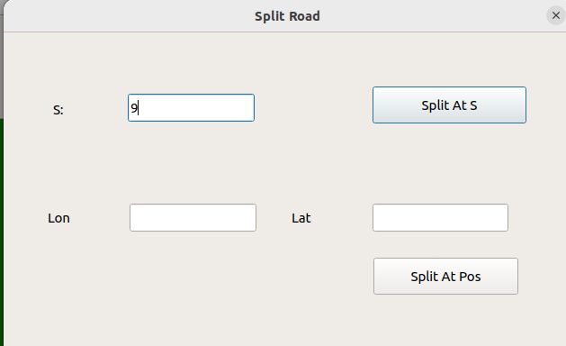

2 复杂道路制作 -转盘道路生成
Split Road对话框内设置S值，Split At S就可以了。多余的道路可以用右侧Calculate里面的Del删除即可。S值在图上双击可以看到。其它操作和生成路口道路一致。

Slide 20
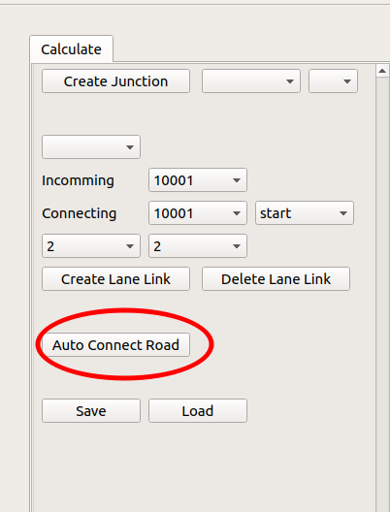
2 复杂道路制作 -路网生成
编辑后增加的道路之间并没有建立前序、后继的关系，也没有juction生成。我们需要点击Calculate最下面的Auto Connect Road来生成道路关系和Juction。最后保存即可。

Slide 21
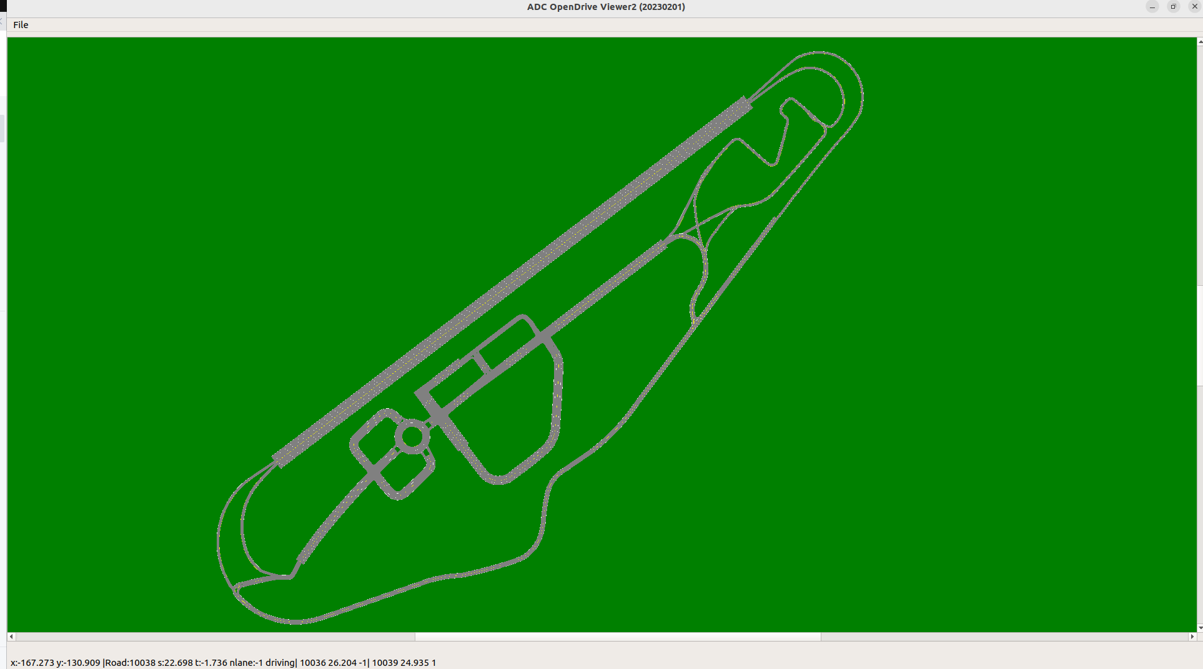
3 查看OpenDrive地图
查看OpenDrive地图可以用我们的adcxodrviewer2工具。

Slide 22


